Slide 1
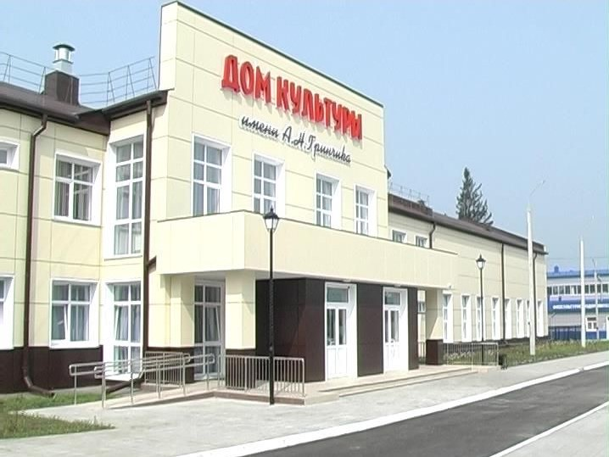
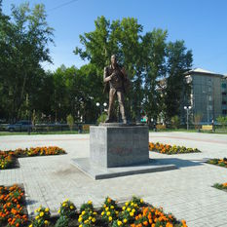
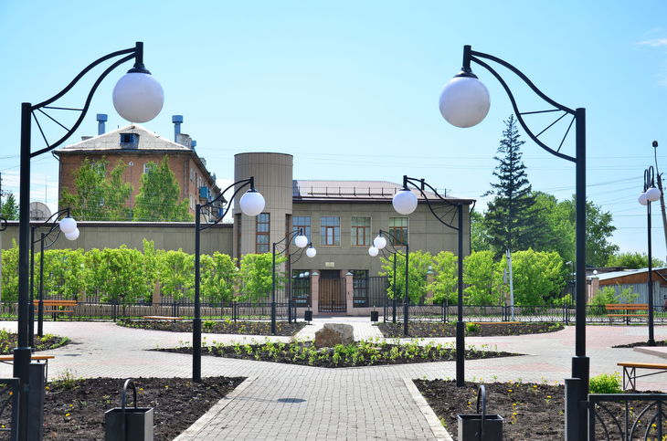
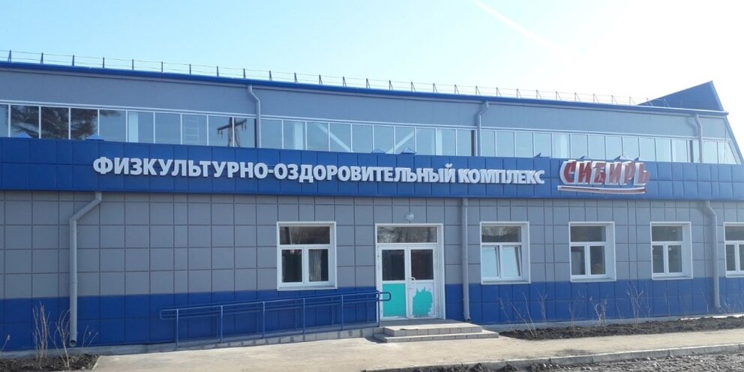
Управление по финансам и налогам Зиминского городского муниципального образования
ОТЧЕТ
ОБ ИСПОЛНЕНИИ
БЮДЖЕТА ЗИМИНСКОГО
ГОРОДСКОГО МУНИЦИПАЛЬНОГО
ОБРАЗОВАНИЯ
ЗА 2021 ГОД

Slide 2
Основные понятия
Бюджет – форма образования и расходования денежных средств, предназначенных для финансового обеспечения задач и функций государства и местного самоуправления.
Доходы бюджета – поступающие в бюджет денежные средства, за исключением средств, являющихся источниками финансирования дефицита бюджета.
Расходы бюджета – выплачиваемые из бюджета денежные средства, за исключением средств, являющихся источниками финансирования дефицита бюджета.
Дефицит бюджета – превышение расходов бюджета над его доходами.
Профицит бюджета – превышение доходов бюджета над его расходами.
Межбюджетные трансферты – средства, предоставляемые одним бюджетом бюджетной системы Российской Федерации другому бюджету бюджетной системы Российской Федерации.

Slide 3
Основные виды межбюджетных трансфертов
Дотации – межбюджетные трансферты, предоставляемые бюджетам муниципальных образований на безвозмездной и безвозвратной основе без установления направлений их использования.
Субсидии – межбюджетные трансферты, предоставляемые бюджетам муниципальных образований в целях софинансирования расходных обязательств, возникающих при выполнении полномочий органов местного самоуправления по вопросам местного значения.
Субвенции - межбюджетные трансферты, предоставляемые бюджетам муниципальных образований в целях финансового обеспечения расходных обязательств, возникающих при выполнении государственных полномочий Российской Федерации, субъектов Российской Федерации, переданных для осуществления органам местного самоуправления в установленном порядке.

Slide 4
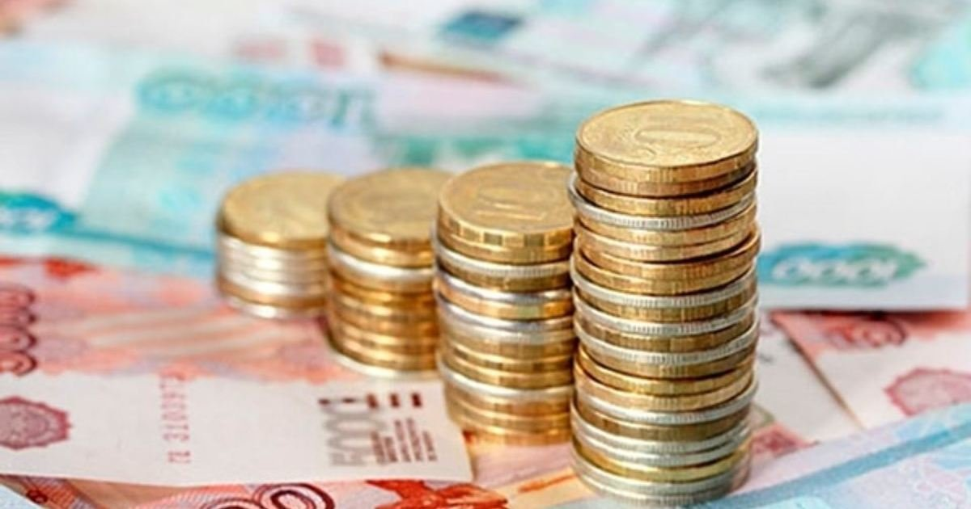
Основные характеристики бюджета Зиминского городского муниципального образования в 2021 году , (тыс.руб.)
 | Исполнено в 2020 году | Исполнено в 2021 году | Темп роста 2021г. к 2020г., %
Доходы, всего | 1 297 644,4 | 1 746 584,6 | 134,6%
Расходы, всего | 1 299 281,0 | 1 740 694,7 | 134%
Дефицит (-), Профицит (+) | - 1 636,6 | + 5 889,9

Slide 5
ИСПОЛНЕНИЕ ДОХОДОВ БЮДЖЕТА ЗИМИНСКОГО ГОРОДСКОГО МУНИЦИПАЛЬНОГО ОБРАЗОВАНИЯ ЗА 2021 год., тыс.руб.
Бюджет | План на 2021 год | Исполнено за 2021 год | % исполнения
Доходы: налоговые и неналоговые доходы безвозмездные поступления | 1 892 264,4 226 397,6 1 665 866,8 | 1 746 584,6 233 477,2 1 513 107,4 | 92% 103% 91%

Slide 6
ДИНАМИКА ДОХОДОВ БЮДЖЕТА ЗИМИНСКОГО ГОРОДСКОГО
МУНИЦИПАЛЬНОГО ОБРАЗОВАНИЯ 2020-2021 гг., тыс.руб.

Slide 7
СТРУКТУРА НАЛОГОВЫХ ДОХОДОВ БЮДЖЕТА ЗИМИНСКОГО ГОРОДСКОГО
МУНИЦИПАЛЬНОГО ОБРАЗОВАНИЯ ЗА 2021 г., тыс.руб.
 | План 2021 год | Факт 2021 год | % исполнения
Налоговые доходы | 204 972,7 | 211 393,1 | 103,1
68,6%

Slide 8
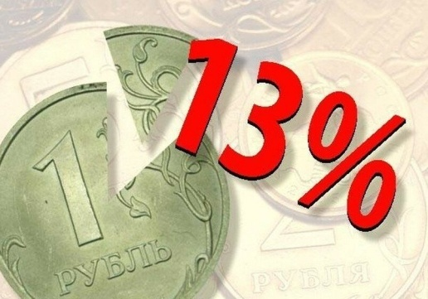

Slide 9
СТРУКТУРА НЕНАЛОГОВЫХ ДОХОДОВ БЮДЖЕТА ЗИМИНСКОГО ГОРОДСКОГО
МУНИЦИПАЛЬНОГО ОБРАЗОВАНИЯ ЗА 2021 г.
тыс.руб.
 | План 2021 год | Факт 2021 год | % исполнения
Неналоговые доходы | 21 424,9 | 22 084,1 | 103,1
5,3%
8%
44,8%
41,3%

Slide 10
Налоговые и неналоговые доходы ЗГМО тыс. руб.
Наименование доходов | Исполнение за 2020 год | План на 2021 год | Исполнение за 2021 год | % исполнения годовых показателей | Темп роста/снижения
 |  |  |  |  | % | сумма
Налоговые и неналоговые доходы, вт.ч.: | 204 763,3 | 226 397,6 | 233 477,2 | 103 | 114 | 28 713,90
Налог на доходы физических лиц | 136 539,2 | 140 750,0 | 145 239,3 | 103 | 106 | 8 700,10
Доходы от уплаты акцизов | 11 899,6 | 13 260,2 | 13 301,1 | 100 | 112 | 1 401,50
Налог, взимаемый в связи с применением упрощенной системой налогообложения | 11 079,2 | 18 200,0 | 18 559,5 | 102 | 168 | 7 480,30
Единый налог на вмененный доход для отдельных видов деятельности | 11 199,2 | 2 696,1 | 2 636,7 | 98 | 24 | -8 562,50
Единый сельскохозяйственный налог | 34,1 | 16,4 | 16,4 | 100 | 48 | -17,70
Налог, взимаемый в связи с применением патентной системы налогообложения, зачисляемый в бюджеты городских округов | 26,6 | 5 400,0 | 6 330,1 | 117 | в 238 раз | 6 303,50
Налог на имущество физических лиц | 781,4 | 4 450,0 | 4 474,7 | 101 | 573 | 3 693,30
Земельный налог | 11 448,3 | 13 200,0 | 13 586,5 | 103 | 119 | 2 138,20
Государственная пошлина | 6 837,3 | 7 000,0 | 7 248,8 | 104 | 106 | 411,50
Доходы, от использовании имущества, находящегося в государственной и муниципальной собственности | 8 730,1 | 9 060,0 | 9 897,2 | 109 | 113 | 1 167,10
Платежи при пользовании природными ресурсами | 484,4 | 69,7 | 69,7 | 100 | 14 | -414,70
Доходы от оказания платных услуг (работ) и компенсации затрат государства | 677,8 | 9 388,6 | 9 110,4 | 97 | 1344 | 8 432,60
Доходы от продажи материальных и нематериальных активов | 3 797,4 | 1 751,2 | 1 760,4 | 101 | 46 | -2 037,00
Штрафы, санкции, возмещение ущерба | 1 176,8 | 1 100,0 | 1 188,2 | 108 | 101 | 11,40
Прочие неналоговые доходы | 51,9 | 55,4 | 58,2 | 105 | 112 | 6,30

Slide 11
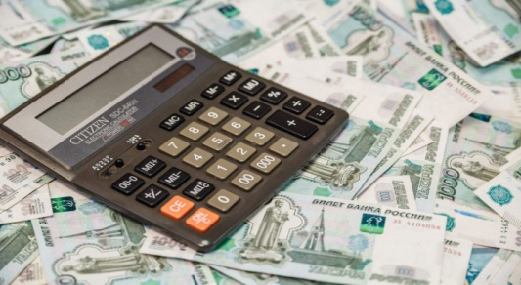
СТРУКТУРА БЕЗВОЗМЕЗДНЫХ ПОСТУПЛЕНИЙ БЮДЖЕТА ЗИМИНСКОГО ГОРОДСКОГО МУНИЦИПАЛЬНОГО ОБРАЗОВАНИЯ ЗА 2021 г., тыс.руб.
 | План 2021 года | Факт 2021 года | % исполнения
Безвозмездные поступления | 1 665 866,8 | 1 515 023,4 | 91

Slide 12
Безвозмездные поступления Зиминского городского муниципального образования за 2021 г.
Наименование | Исполнение за 2020 год | План на 2021 год | Исполнение за 2021 год | % исполнения годовых показателей | Темп роста/снижения доходов 2021/2020 гг.
 |  |  |  |  | % | сумма
Безвозмездные поступления –всего: | 1 092 881,10 | 1 665 866,80 | 1 513 107,40 | 91 | 138 | 420 226,30
Дотации | 143 080,80 | 229 709,30 | 229 709,30 | 100 | 161 | 86 628,50
Субсидии | 388 608,60 | 760 961,10 | 610 355,50 | 80 | 157 | 221 746,90
Субвенции | 553 633,90 | 646 563,20 | 646 559,60 | 100 | 117 | 92 925,70
Иные МБТ | 10 150,70 | 28 633,20 | 28 399,00 | 99 | 280 | 18 248,30
Прочие безвозмездные поступления |  |  | 27,80 | - | - | 27,80
Возврат МБТ | -2 607,10 |  | -1 943,80 | - | - | 663,30

Slide 13
ДИНАМИКА ДОХОДОВ БЮДЖЕТА ЗИМИНСКОГО ГОРОДСКОГО
МУНИЦИПАЛЬНОГО ОБРАЗОВАНИЯ 2017-2021 гг., тыс.руб.

Slide 14
Динамика исполнения расходов бюджета ЗГМО за 2020-2021 г.г. по основным функциям, тыс. руб.
Наименование показателя | Исполнено за 2020 | Исполнено за 2021 | Рост(+), снижение(-)
Общегосударственные вопросы | 108 605,1 | 122 908,1 | + 14 303,0
Национальная оборона | 2 582,5 | 2 895,3 | + 312,8
Национальная безопасность и правоохранительная деятельность | 5 320,3 | 6 474,5 | + 1 154,2
Национальная экономика | 76 817,8 | 133 434,6 | + 56 616,8
Жилищно-коммунальное хозяйство | 79 037,6 | 204 641,8 | + 125 604,2
Охрана окружающей среды | 48,0 | 27 872,58 | + 27 824,6
Образование | 767 352,7 | 1 038 512,8 | + 271 160,1
Культура, кинематография | 162 661,1 | 109 573,1 | -53 088,0
Здравоохранение | 165,7 | 4 306,6 | + 4 140,9
Социальная политика | 66 352,2 | 56 880,7 | - 9 471,5
Физическая культура и спорт | 20 967,1 | 23 683,0 | + 2 715,9
Средства массовой информации | 9 363,7 | 9 498,9 | + 135,2
Обслуживание государственного и муниципального долга | 7,2 | 12,7 | + 5,5
Всего | 1 299 281,0 | 1 740 694,7 | + 441 413,7

Slide 15
Расходы ЗГМО за 2020-2021г.г. по видам экономической направленности, млн.руб.
Расходы социальной направленности
Общегосударственные вопросы
Жилищно-коммунальное хозяйство
Национальная экономика
Прочие расходы

Slide 16
Удельный вес видов расходов в общем объеме расходов бюджета ЗГМО в 2021году

Slide 17
Удельный вес программных расходов бюджета Зиминского городского муниципального образования
в 2021 году

Slide 18
Исполнение муниципальных программ Зиминского городского муниципального образования за 2021 год (тыс.руб.)
№ | Наименование программы | Плановые назначения | Фактическое исполнение | % исполнения
1 | "Молодежная политика" на 2020-2024 гг. | 1 129,2 | 1 057,2 | 93,62%
2 | "Развитие культуры" на 2020-2024 гг. | 138 782,0 | 137 485,7 | 99,07%
3 | "Развитие физической культуры и спорта" на 2020-2024гг. | 22 543,0 | 22 539,9 | 99,99%
4 | "Социальная поддержка населения" на 2020-2024гг. | 54 032,5 | 51 020,3 | 94,43%
5 | "Жилищно-коммунальное хозяйство" на 2020-2024гг. | 47 133,5 | 47 128,4 | 99,99%
6 | "Обеспечение населения города доступным жильем" на 2020-2024гг. | 203 973,7 | 107 812,9 | 52,86%
7 | "Развитие дорожного хозяйства" на 2020-2024гг. | 141 540,6 | 138 930,6 | 98,16%
8 | "Содействие развитию малого и среднего предпринимательства г.Зимы" 2020-2024гг. | 225,0 | 220,0 | 97,78%
9 | "Охрана труда" на 2020-2024гг. | 915,3 | 912,2 | 99,66%
10 | "Безопасность" на 2020-2024гг. | 9 560,3 | 9 463,1 | 98,98%
11 | "Формирование современной городской среды ЗГМО" на 2020-2024гг. | 22 520,2 | 22 520,2 | 100,00%
12 | "Развитие образования" на 2020-2024 гг. | 1 032 702,3 | 977 743,1 | 94,68%
13 | "Оказание содействия по сохранению и улучшению здоровья населения г.Зимы" на 2020-2024гг. | 260,0 | 260,0 | 100,00%
14 | "Охрана окружающей среды ЗГМО" на 2020-2024 гг. | 44 586,3 | 44 551,7 | 99,92%
 | ИТОГО | 1 719 904,0 | 1 561 385,2 | 90,78%

Slide 19
Структура программных расходов по источникам финансирования за 2020 год
Субвенции из областного и федерального бюджета | 637 582,2
Субсидии из областного и федерального бюджета | 564 785,8
Расходы за счет средств местного бюджета | 359 017,2

Slide 20
Муниципальная программа Зиминского городского муниципального образования «Развитие образования» на 2020-2024г.г. ( 977 743,1 тыс. руб.)
Общее образование
628 112,5
Дошкольное образование
288 526,0
Дополнительное образование детей в сфере образования
43 337,2
Обеспечение функций управления в сфере образования
17 507,4

Slide 21
Муниципальная программа Зиминского городского муниципального образования «Молодежная политика» на 2020-2024 гг. (1 057,2 тыс. руб.)
исполнено по подпрограммам:
«Молодежь города Зимы»
«Патриотическое воспитание и допризывная подготовка молодежи города Зимы»
131,3
«Профилактика наркомании «Под знаком Единства»
313,9
612,1
Муниципальная программа «Содействие развитию малого и среднего предпринимательства г. Зимы на 2020-2024 гг. (220,0 тыс. руб.)
основное мероприятие (тыс.руб.):
220,0
«Популяризация предпринимательской деятельности»

Slide 22
Муниципальная программа Зиминского городского муниципального образования «Развитие культуры» на 2020-2024 гг. (137 485,7 тыс. руб.)
исполнено по подпрограммам (тыс.руб.):
«Обеспечение функций управления культурной сферой»
«Развитие музейного дела»
«Сохранение и развитие клубных учреждений»
«Развитие библиотечного обслуживания»
«Дополнительное образование в сфере культуры»
«Информационное обеспечение населения»
57 051,3
10 077,1
4 268,8
36 953,9
19 635,6
9 498,9

Slide 23
Муниципальная программа
«Оказание содействия по сохранению и улучшению здоровья населения г.Зимы» на 2020-2024 гг.
(260,0 тыс. руб.)
«Обеспечение медицинскими кадрами»
исполнено – 196,0 тыс. руб.
«Профилактика заболеваний и укрепление здоровья населения г. Зимы»
исполнено – 64,0 тыс. руб.

Slide 24
«Развитие спортивной инфраструктуры и материально-технической базы для занятий физической культурой и спортом»
исполнено – 22 539,9 тыс. руб.
«Развитие массового спорта и спорта высших достижений»
исполнено – 19 420,4тыс. руб.
«Развитие детско-юношеского спорта»
исполнено – 733,9 тыс. руб.
«Развитие спортивной инфраструктуры и материально-технической базы для занятий физической культурой и спортом»
исполнено – 2 385,6 тыс. руб.

Slide 25
Муниципальная программа «Жилищно-коммунальное хозяйство»
на 2020-2024 гг. (47 128,4 тыс. руб.)
исполнено по подпрограммам:
«Подготовка объектов коммунальной инфраструктуры к отопительному сезону»
2 254,5 тыс.руб.
44 873,9 тыс.руб.
«Капитальный ремонт общего имущества многоквартирных домов и муниципального жилищного фонда на территории ЗГМО»

Slide 26
Муниципальная программа
«Развитие дорожного хозяйства» на 2020-2024 гг.
( 138 930,6 тыс.руб.)
«Повышение безопасности дорожного движения в Зиминском городском муниципальном образовании»
исполнено
2 299,7 тыс. руб.
«Дорожное хозяйство на территории Зиминского городского муниципального образования»
исполнено
136 630,9 тыс. руб.

Slide 27
Муниципальная программа «Охрана труда» на 2020-2024г.г. (912,2 тыс.руб.)
«Формирование и развитие методической, организационной и мотивационной основ для функционирования системы управления охраной труда»
Исполнено:
26,9 тыс.руб.
«Проведение специальной оценки условий труда в муниципальных учреждениях ЗГМО»
Исполнено:
64,0 тыс.руб.
«Обеспечение функции управления по исполнению отдельных областных государственных полномочий в сфере труда»
Исполнено:
821,3 тыс.руб.
Муниципальная программа «Безопасность» на 2020-2024 гг.
(9 463,1 тыс.руб.)
«Профилактика правонарушений в ЗГМО»
Исполнено:
2 988,6 тыс.руб.
«Защита населения и территории г.Зимы от ЧС природного и техногенного характера»
Исполнено:
6 474,5 тыс.руб.

Slide 28
Муниципальная программа «Социальная поддержка населения» на 2020-2024 гг.
(51 020,3 тыс.руб.)
«Поддержка социально-ориентированных некоммерческих организаций»
исполнено:
1 318,2 тыс.руб.
«Социальная поддержка отдельных категорий граждан»
исполнено:
35 692,6 тыс.руб.
«Отдых оздоровление и занятость детей и подростков в период летних каникул»
исполнено:
2 723,7 тыс.руб.
«Функционирование детского оздоровительного лагеря палаточного типа «Тихоокеанец»
исполнено:
11 285,8 тыс.руб.

Slide 29
Муниципальная программа «Охрана окружающей среды ЗГМО» на 2020-2024 гг.
(44 551,7 тыс. руб.)
основные мероприятия (тыс.руб.):
Отлов, транспортировка, передержка и возврат в места прежнего обитания безнадзорных собак и кошек на территории ЗГМО
Ликвидация мест несанкционированного размещения ТКО, строительного мусора г. Зимы. Рекультивация нарушенных земель
Оборудование контейнерных площадок для сбора ТКО в микрорайонах с индивидуальными жилыми строениями
Благоустройство городских территорий общего пользования
Кронирование деревьев, снос аварийных зеленых насаждений
Организация и содержание мест захоронения(муниципальные кладбища), общественных территорий города
1 738,0
17,6
7 812,9
25 954,6
180,4
8 848,2

Slide 30
Муниципальная программа «Формирование современной городской среды ЗГМО на 2020-2024 гг. (22 520,2 тыс.руб.)
исполнено по подпрограммам(тыс.руб.):
9 372,8
«Благоустройство дворовых территорий многоквартирных домов»
13 147,4
«Благоустройство общественных территорий»
Муниципальная программа «Обеспечение населения города доступным жильем» на 2020-2024г.г.
( 107 812,9 тыс. руб.)
9 387,2
«Молодым семьям-доступное жилье»
194 586,6
Переселение граждан, проживающих на территории ЗГМО, из аварийного жилищного фонда, непригодного для проживания»

Slide 31
Реализация национальных проектов
Национальные проекты стратегического развития страны реализуются на основании Указа Президента Российской Федерации от 07.05.2018 № 204 «О национальных целях и стратегических задачах развития Российской Федерации на период до 2024 года».
Здравоохранение; Образование; Демография; Культура; Безопасные и качественные автомобильные дороги; Жильё и городская среда; Экология; Наука и университеты; Малое и среднее предпринимательство и поддержка индивидуальной предпринимательской инициативы; Производительность труда и поддержка занятости; Международная кооперация и экспорт; Цифровая экономика; Туризм и индустрия гостеприимства; Комплексный план модернизации и расширения магистральной инфраструктуры.
14 национальных проектов России

Slide 32
3 национальных проекта России,
реализуемых в Зиминском городском муниципальном образовании
№ п/п | Наименование | Исполнено за 2019г. | Исполнено за 2020г. | Исполнено за 2021г.
 | Всего по национальным проектам: | 111 401,10 | 25 174,10 | 120 221,20
1 | Национальный проект "Жилье и городская среда" | 18 469,5 | 15 458,9 | 118 354,4
 | Федеральный проект "Формирование современной городской среды" | 18 469,5 | 15 458,9 | 19 928,7
 | Федеральный проект "Обеспечение устойчивого сокращения непригодного для проживания жилищного фонда" | 0,0 | 0,0 | 98 425,7
2 | Национальный проект "Демография" | 92 931,6 | 9 715,2 | 42,3
 | Федеральный проект "Финансовая поддержка семей при рождении детей" | 14 816,0 | 9 715,2 | 0,0
 | Федеральный проект "Создание для всех категорий и групп населения условий для занятий физической культурой и спортом, массовым спортом, в том числе повышение уровня обеспеченности населения объектами спорта, а также подготовка спортивного резерва" | 78 115,6 | 0,0 | 42,3
3 | Национальный проект "Безопасные и качественные автомобильные дороги" | 0,0 | 0,0 | 1 824,5
 | Федеральный проект "Безопасность дорожного движения" | 0,0 | 0,0 | 1 824,5

Slide 34
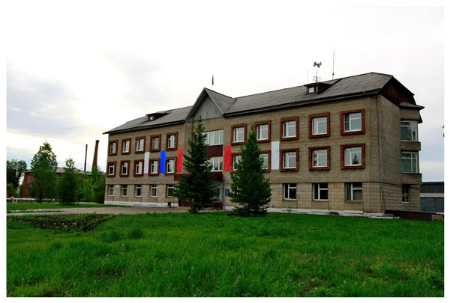
Разработчиком презентации
«Бюджет для граждан»
является Управление по финансам и налогам администрации Зиминского городского муниципального образования
Спасибо за внимание!
Контактная информация:
г.Зима, ул. Лазо, д. 25
Тел./факс :8(39554)3-60-90
E-mail: fin04@gfu.ru
Официальный сайт:
www.zimadm.ru

